Slide 1
权限控制模块

Slide 4
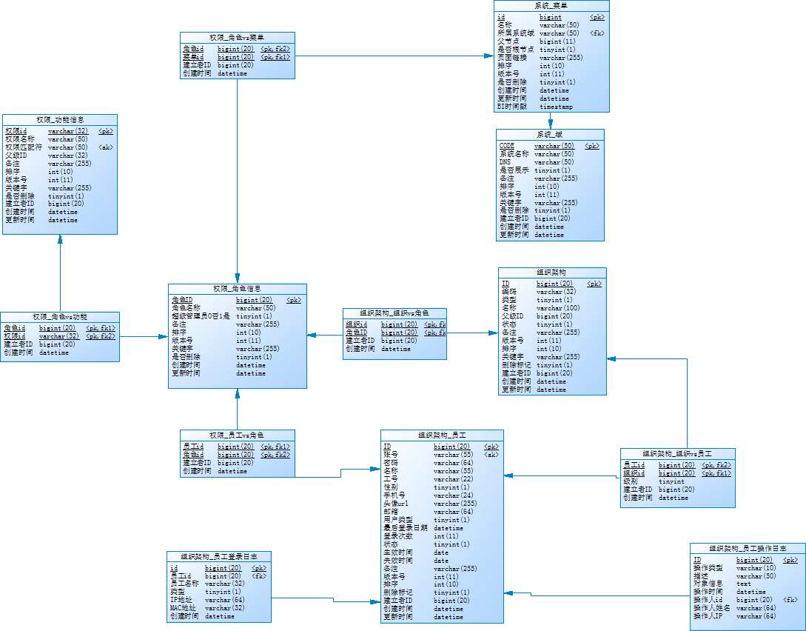
权限模块-数据库设计

Slide 5
客户端示例-angularjs1+jquery

Slide 6
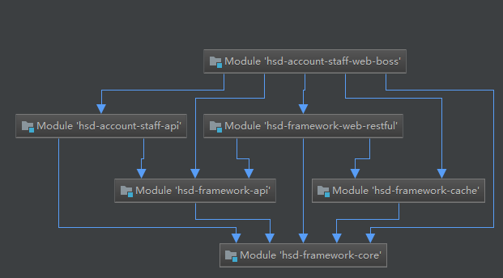
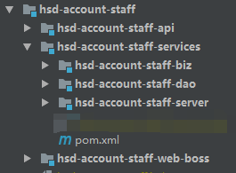
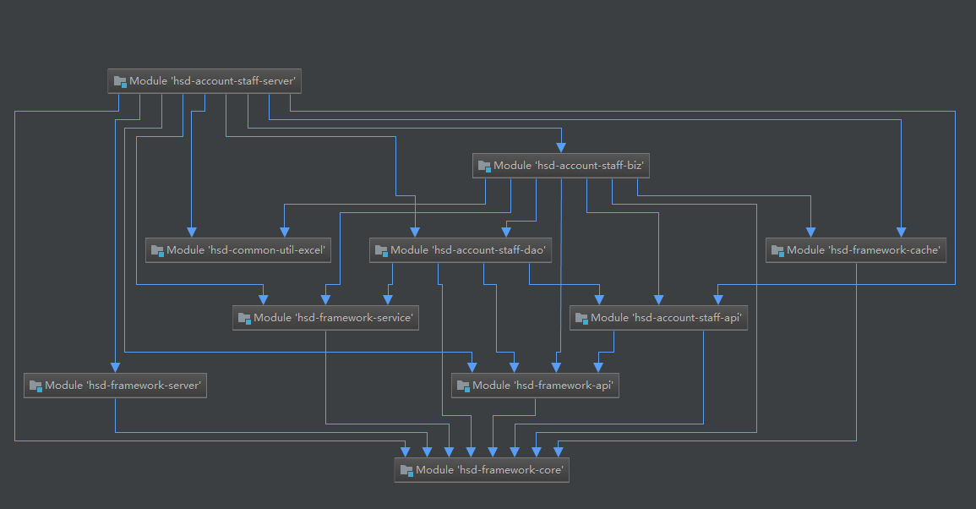
权限控制模块依赖关系

Slide 7
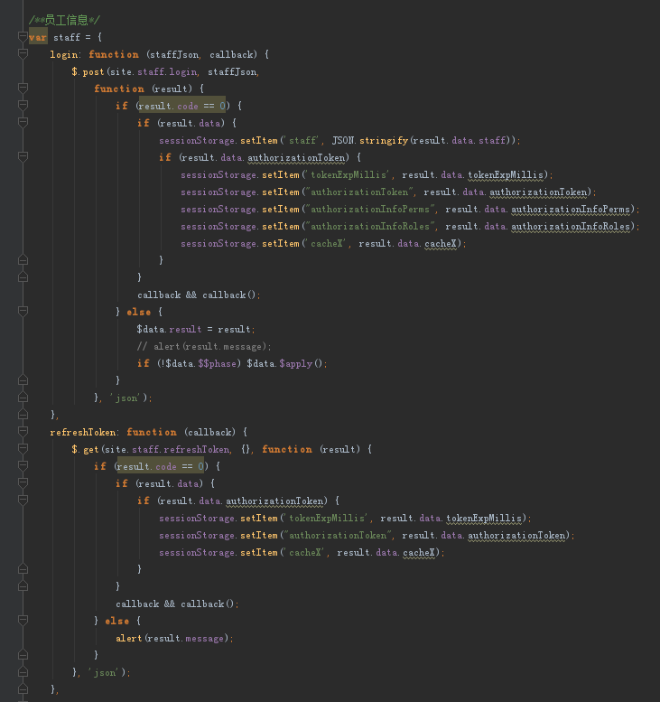
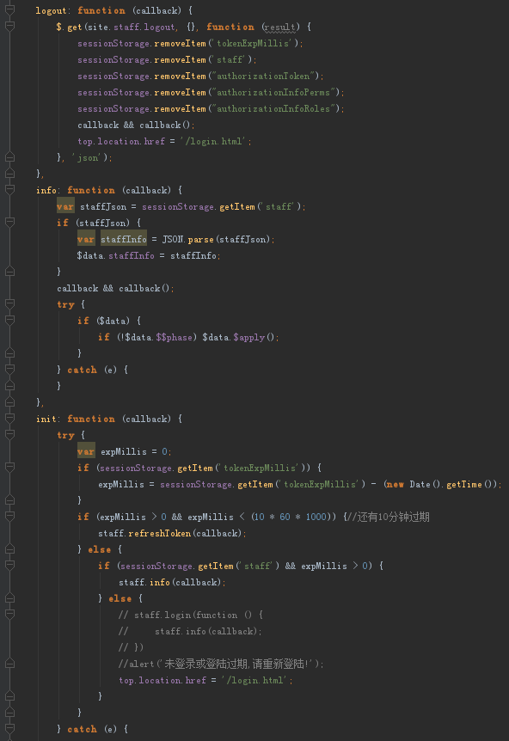
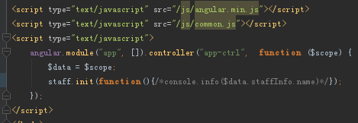
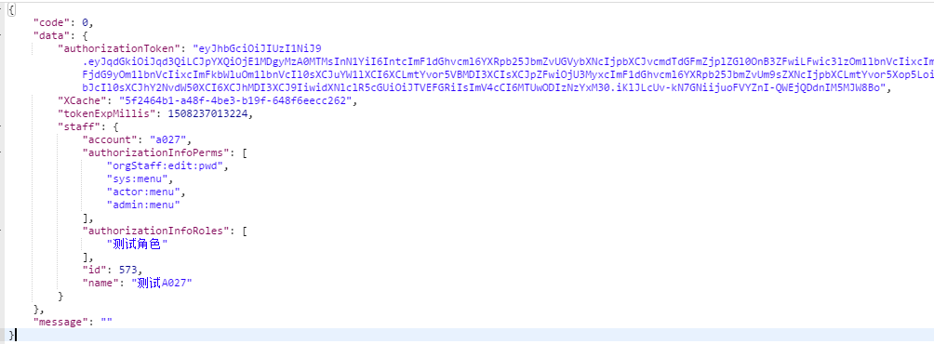
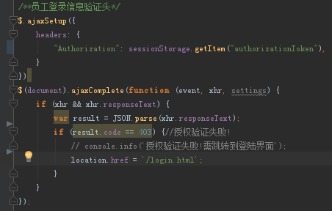
客户端示例-angularjs1+jquery
步骤
1.执行staff.init(js函数)
2.验证用户是否登录/验证用户是否过期
3.未登录or已过期,跳转登录界面
4.授权还有10分钟过期,刷新授权
5.回调执行js代码

Slide 8
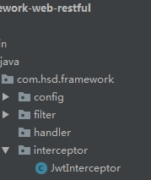
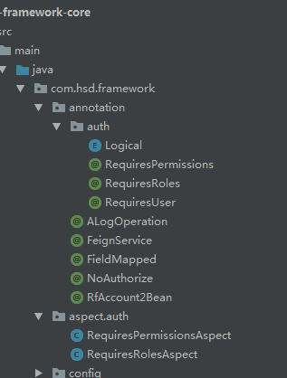
服务端-jar依赖
Web Boss/portal
<dependency> <groupId>com.hsd.framework</groupId> <artifactId>hsd-framework-web-restful</artifactId> <version>${hsd.framework.version}</version> </dependency>
基础服务
<dependency> <groupId>com.hsd.framework</groupId> <artifactId>hsd-framework-core</artifactId> <version>${hsd.framework.version}</version> </dependency>

Slide 9
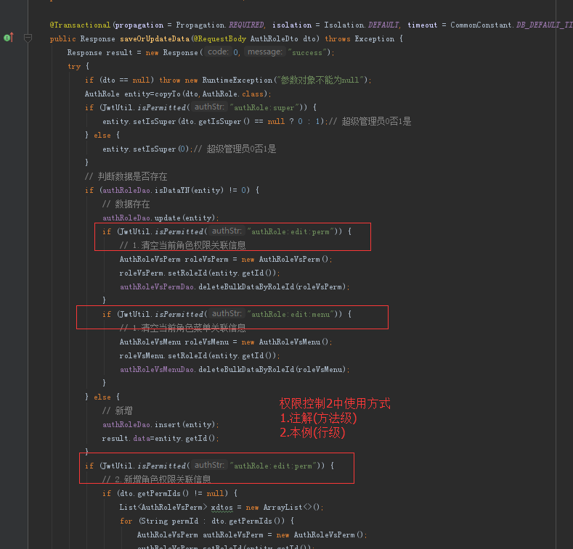
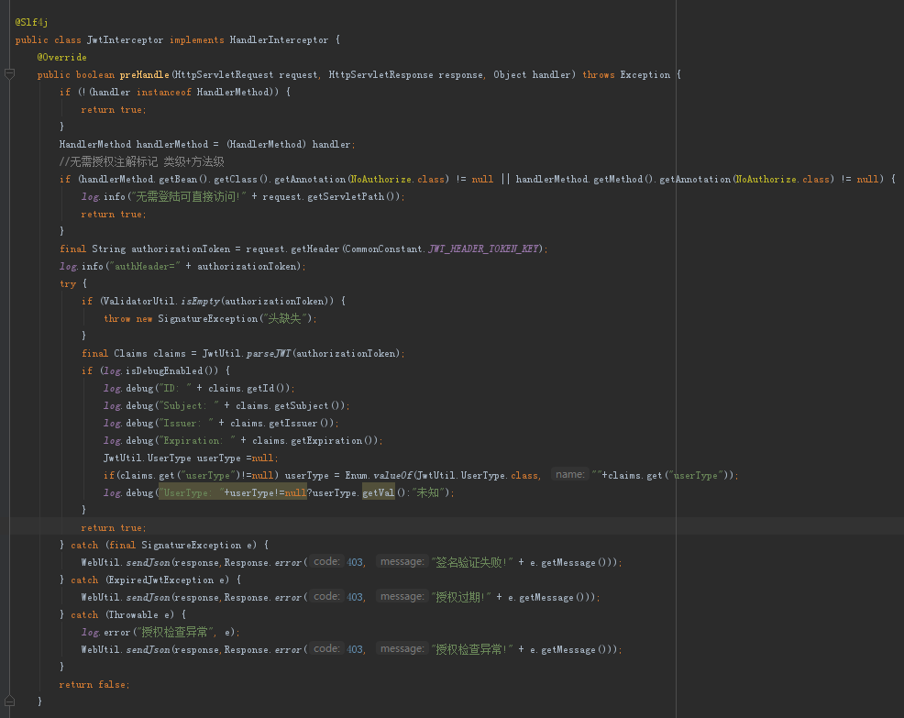
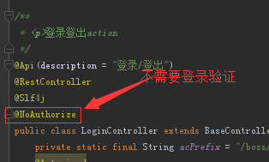
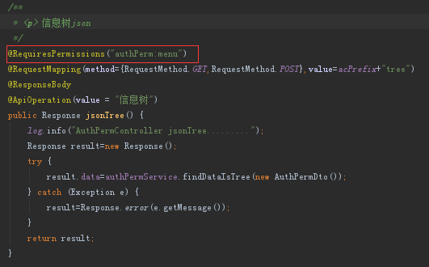
服务端-权限验证-
权限控制支持2种方式
1.注解(方法级)
2.行级权限控制
权限控制支持分布式中的组合服务与基础服务
控制层默认必须登录,如不需登录必须加注解@NoAuthorize
服务层默认不需登录 如需权限验证 请主动加权限注解

Slide 10
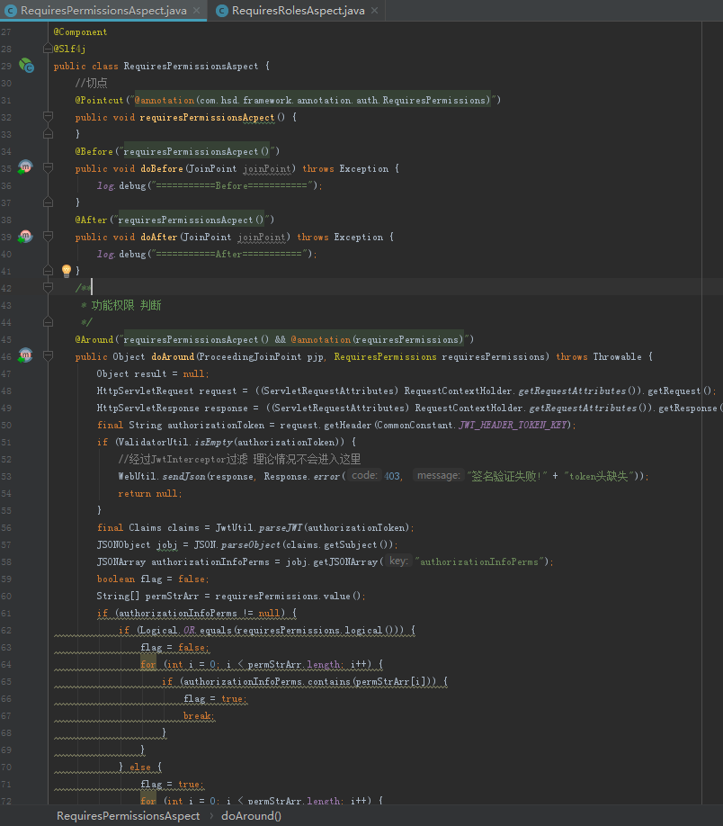
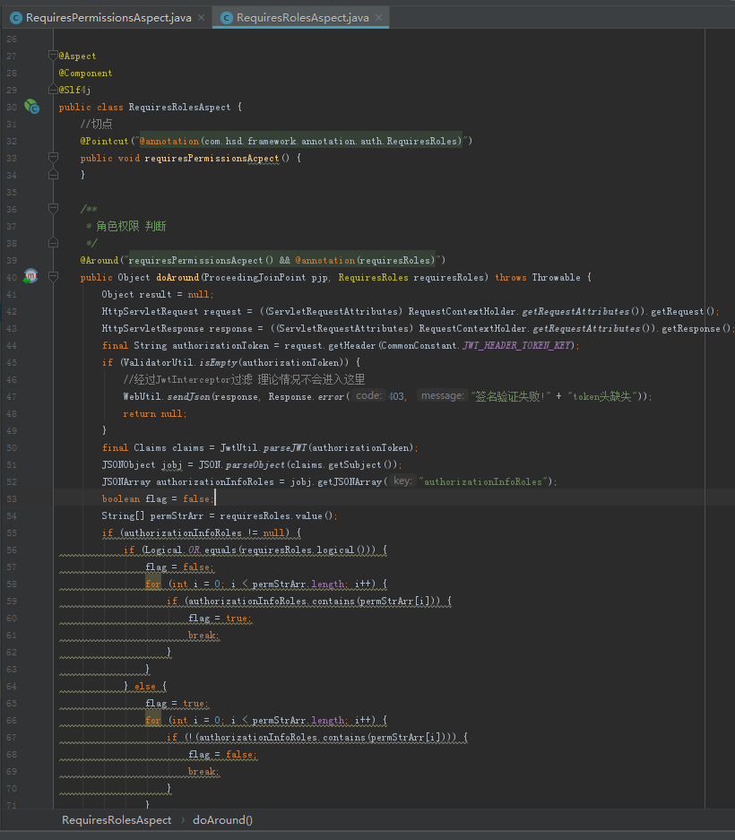
服务端-权限验证-权限/角色 判断
权限匹配符支持两种类型 1.权限匹配符 2.角色

